Slide 1
Bảo vệ đồ án
Xây dựng trang web quản lý khách sạn

Slide 2

Tác giả đồ án
Họ và tên: Dương Đình Khánh
Lớp: 61TH-NB
Mã sinh viên: 1951060783

Slide 3
1.Khái niệm
Khách sạn là 1 dịch vụ lưu trú quan trọng,hoạt động kinh doanh yêu cầu cần quản lý tốt.
Quản lý khách sạn bao gồm nhiều khâu trọng yếu ví dụ như:đơn đặt phòng,nhân viên , thư khiếu nại…
=>Từ những hiện trạng trên em đã đưa ra 1 giải pháp công nghệ phù hợp để có thể tự quản lý khách sạn bằng website ,từ đó có thể quản lý khách sạn 1 cách chặt chẽ hơn em đã xây dựng trang web “Yellow Hotel” nhằm đáp ứng yêu cầu quản lý.

Slide 4
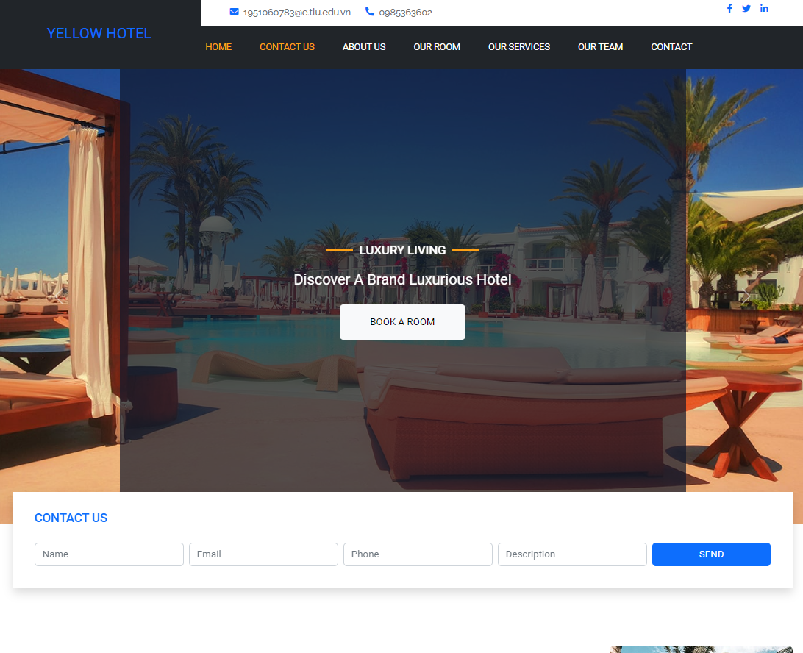
2.Ứng dụng Yellow Hotel
Giao diện về mặt người dùng dịch vụ khách sạn

Slide 5
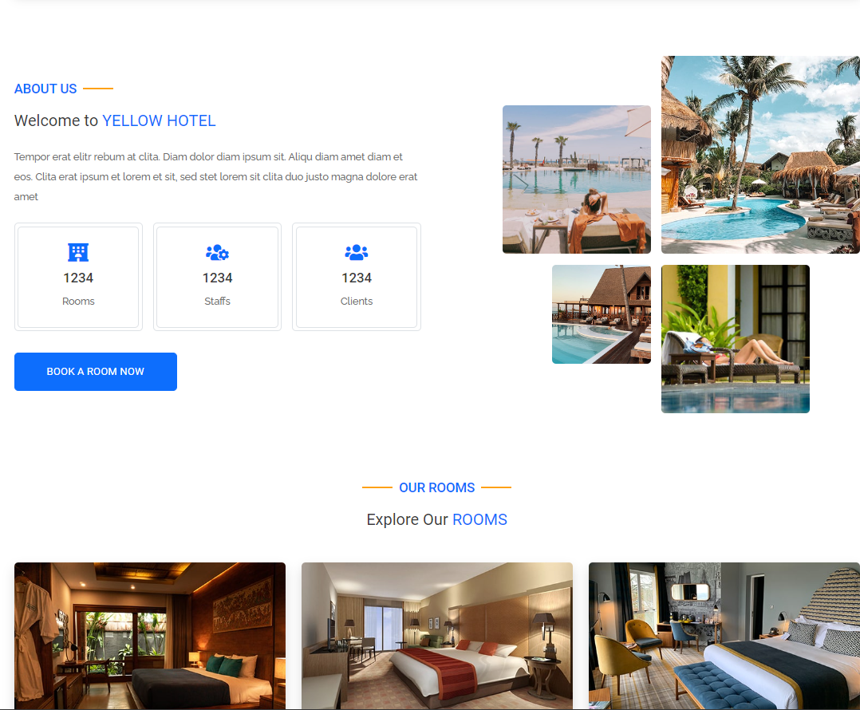

Slide 6
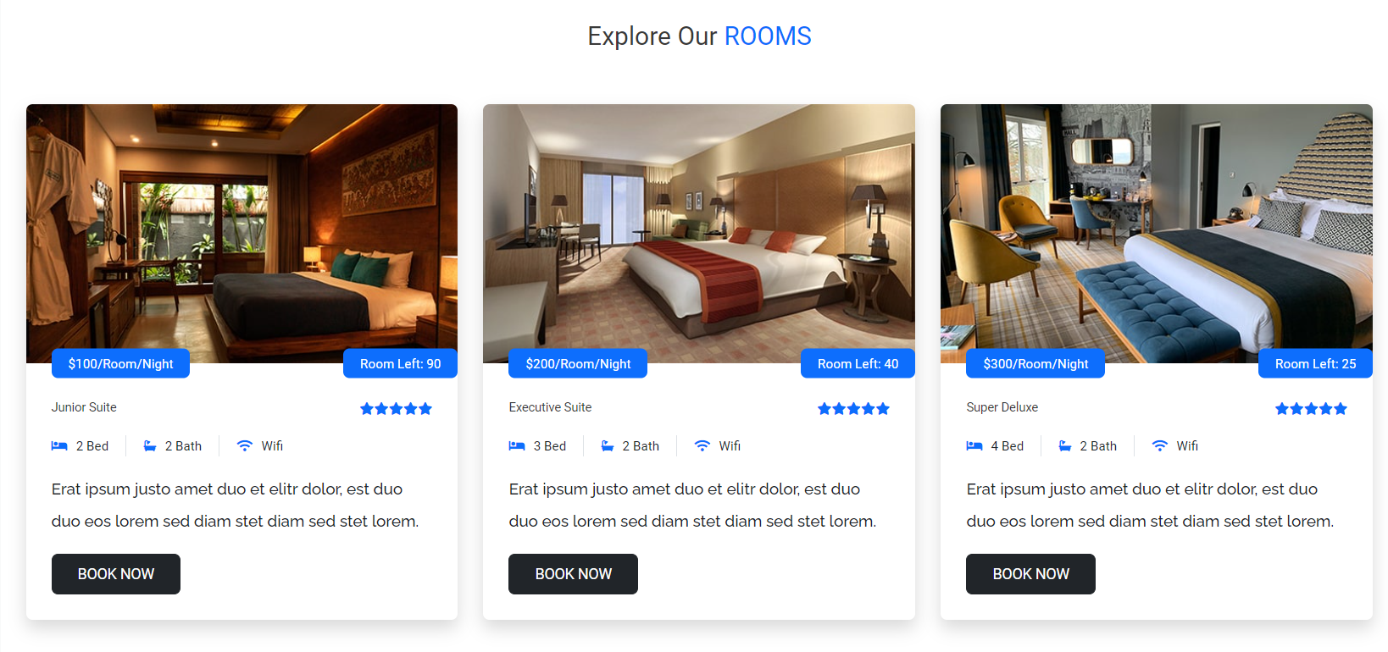

Slide 7
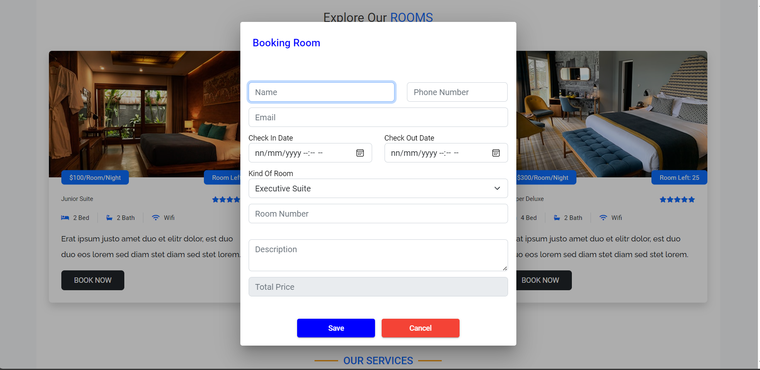
2.1 Form đặt phòng khách sạn

Slide 8
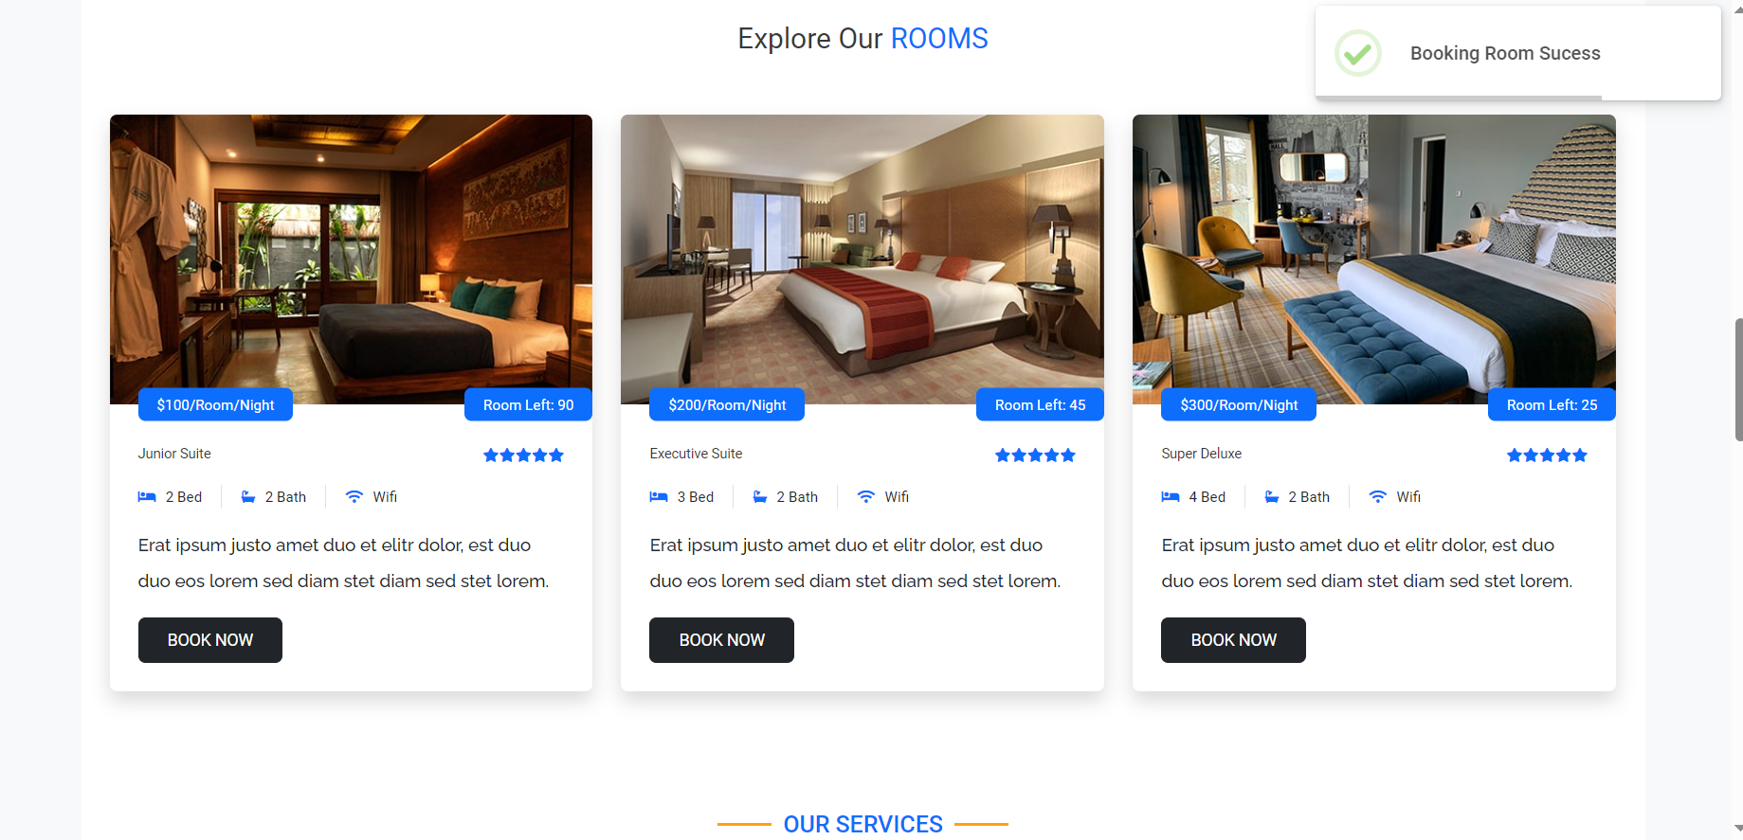

Slide 9
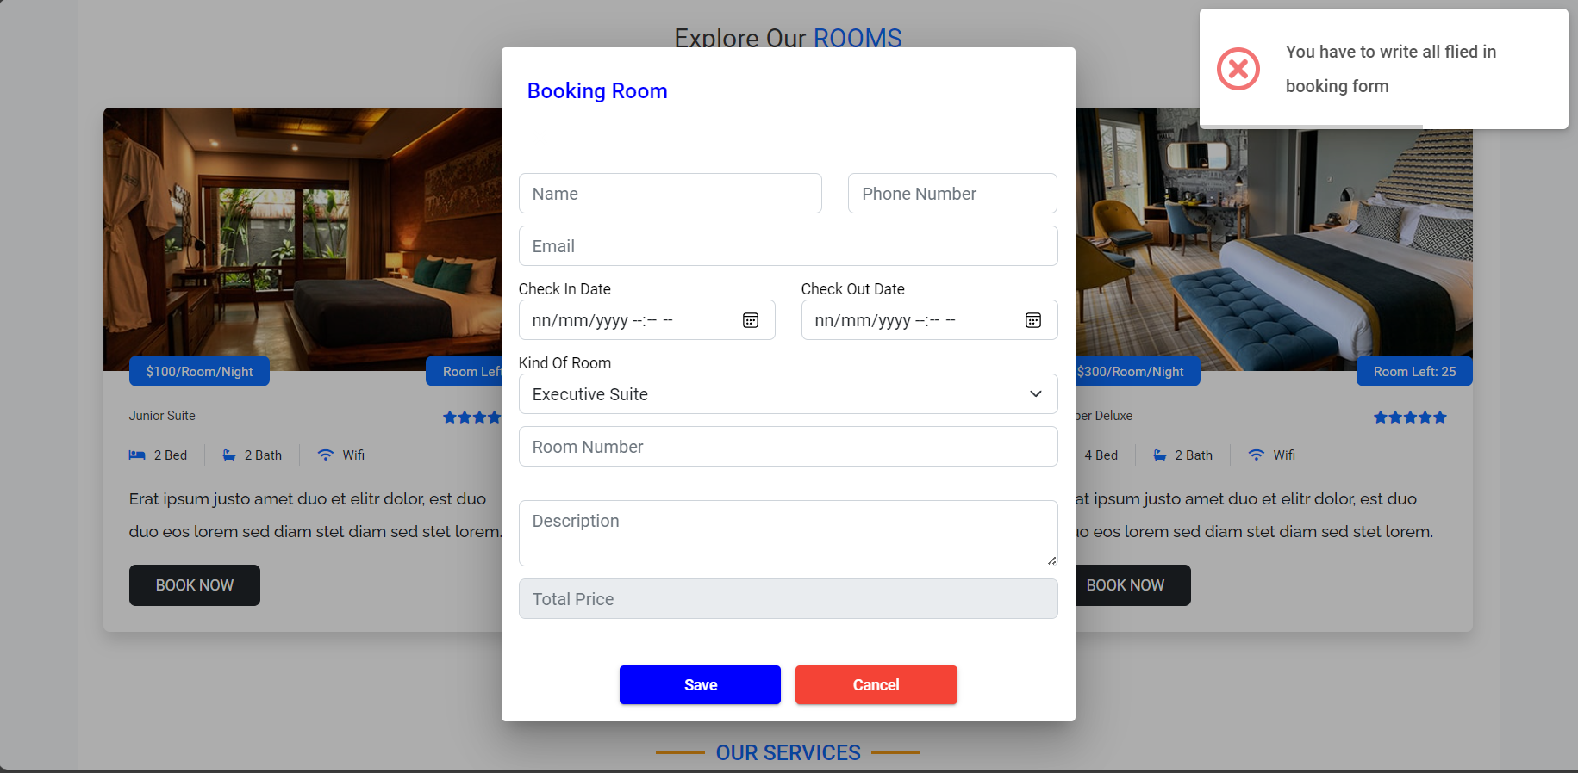

Slide 10
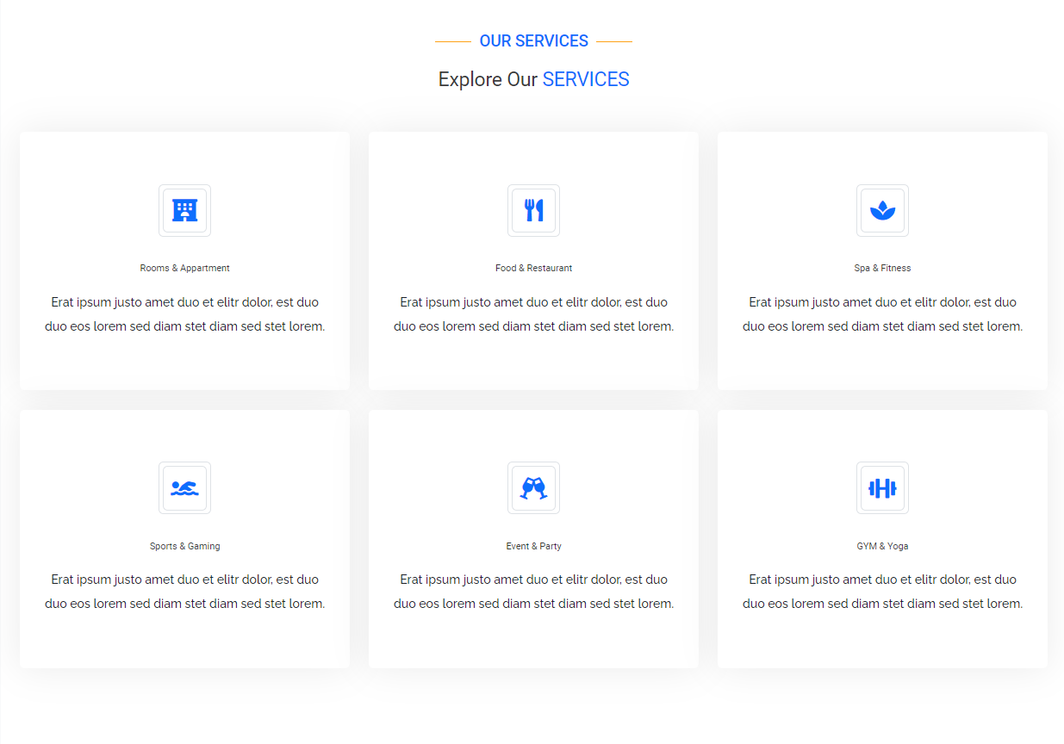

Slide 11
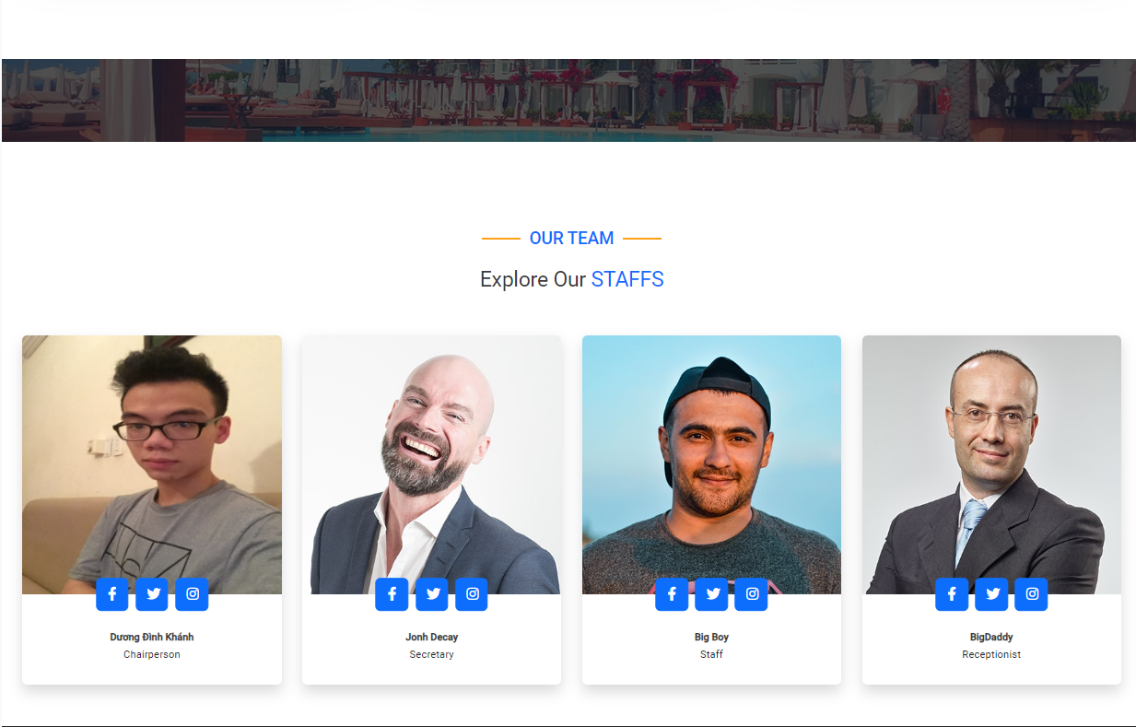

Slide 12
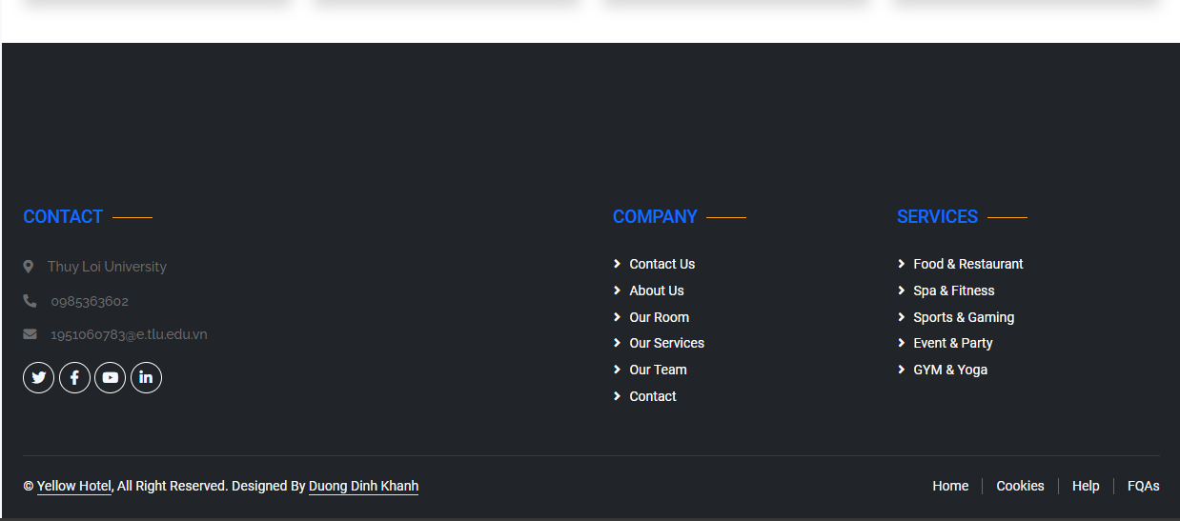

Slide 13
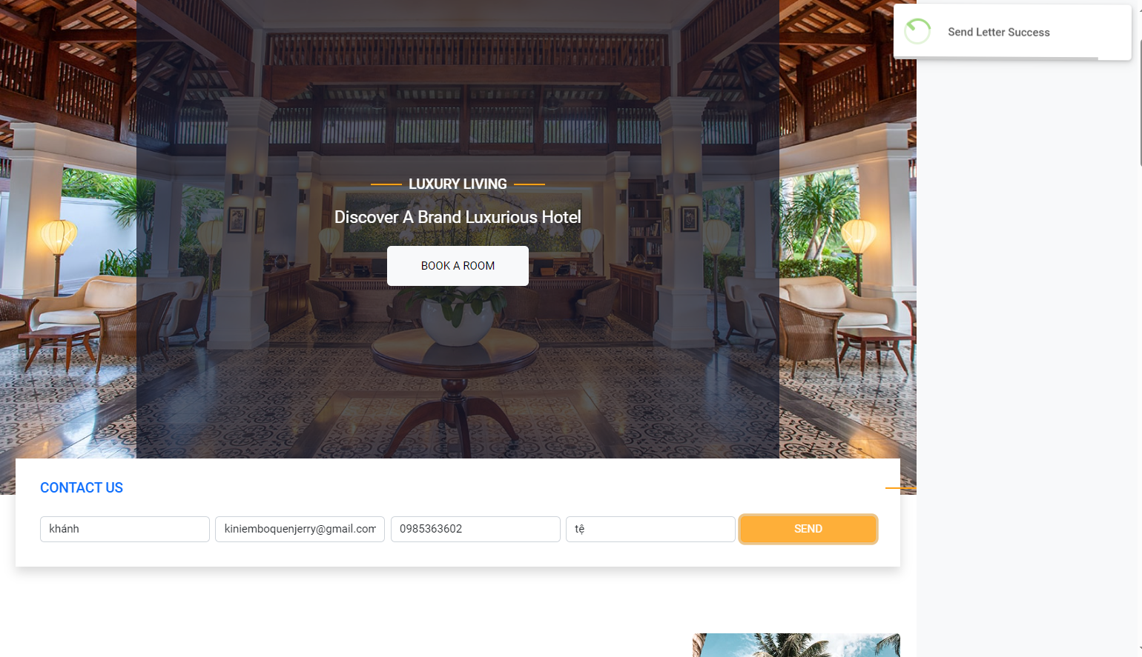
2.2 Gửi thư khiếu nại

Slide 14
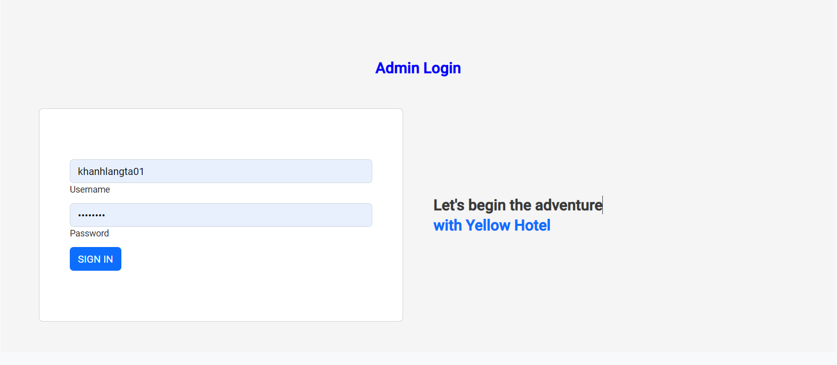
3. Trang quản lý khách sạn của admin
Người dùng quản lý cần truy cập đến trang: http://localhost:4200/admin

Slide 15
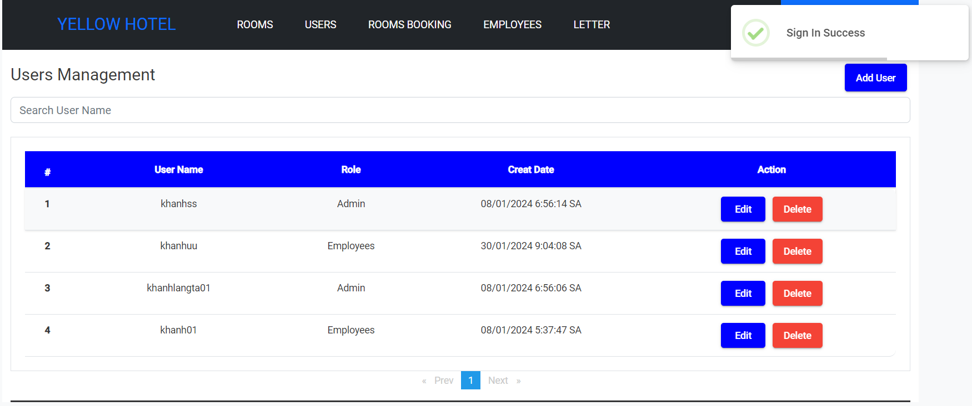
3.1 Đăng nhập thành công

Slide 16
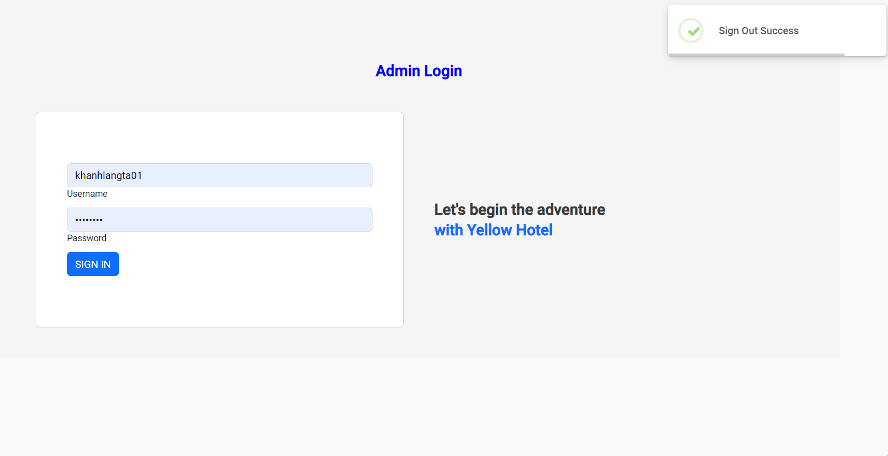
3.2 Đăng xuất thành công

Slide 17
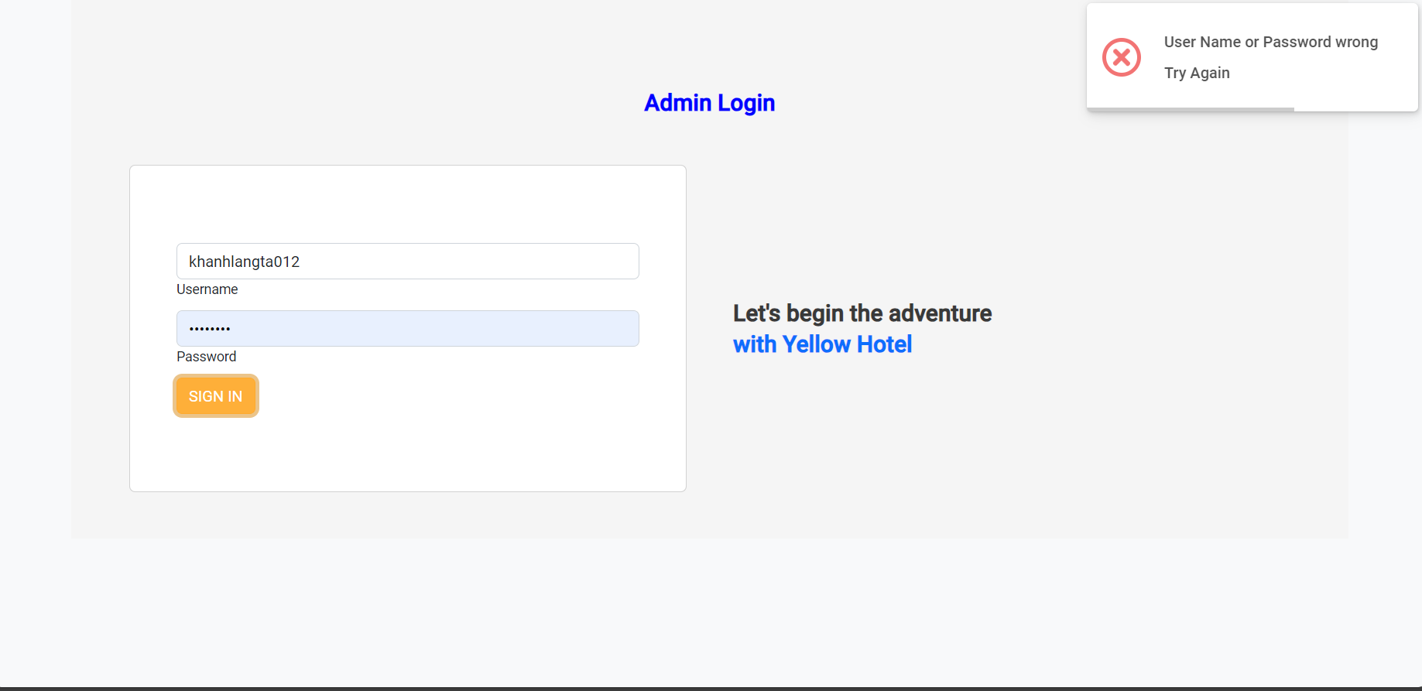
3.3 Đăng nhập thất bại

Slide 18
3.4 Các trang quản lý khách sạn
Người dùng quản lý sẽ có thể quản lý :
- Đơn Đặt phòng
- Người dùng quản lý
- Nhân viên khách sạn
- Thư Khiếu nại
- Thể Loại Phòng

Slide 19
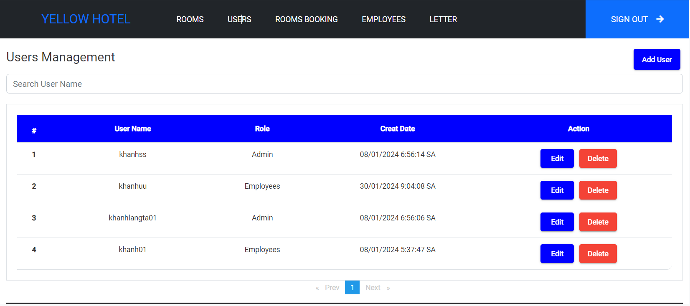
3.4.1 Trang quản lý người dùng
Người dùng quản lý có thể tìm kiếm, thêm ,sửa và xoá người dùng quản lý khách sạn:

Slide 20
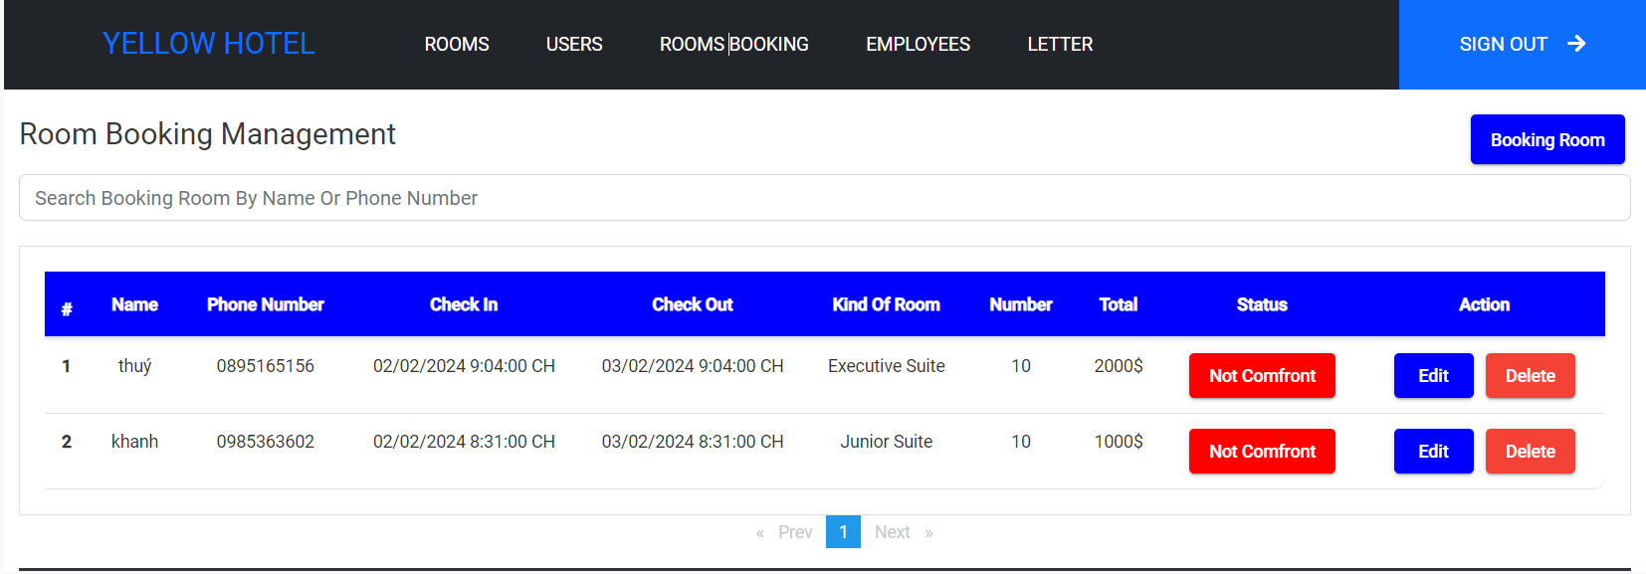
3.4.2 Trang quản lý đơn đặt phòng
Người dùng quản lý có thể tìm kiếm, thêm ,sửa , đổi tình trạng và xoá đơn đặt phòng khách sạn:

Slide 21
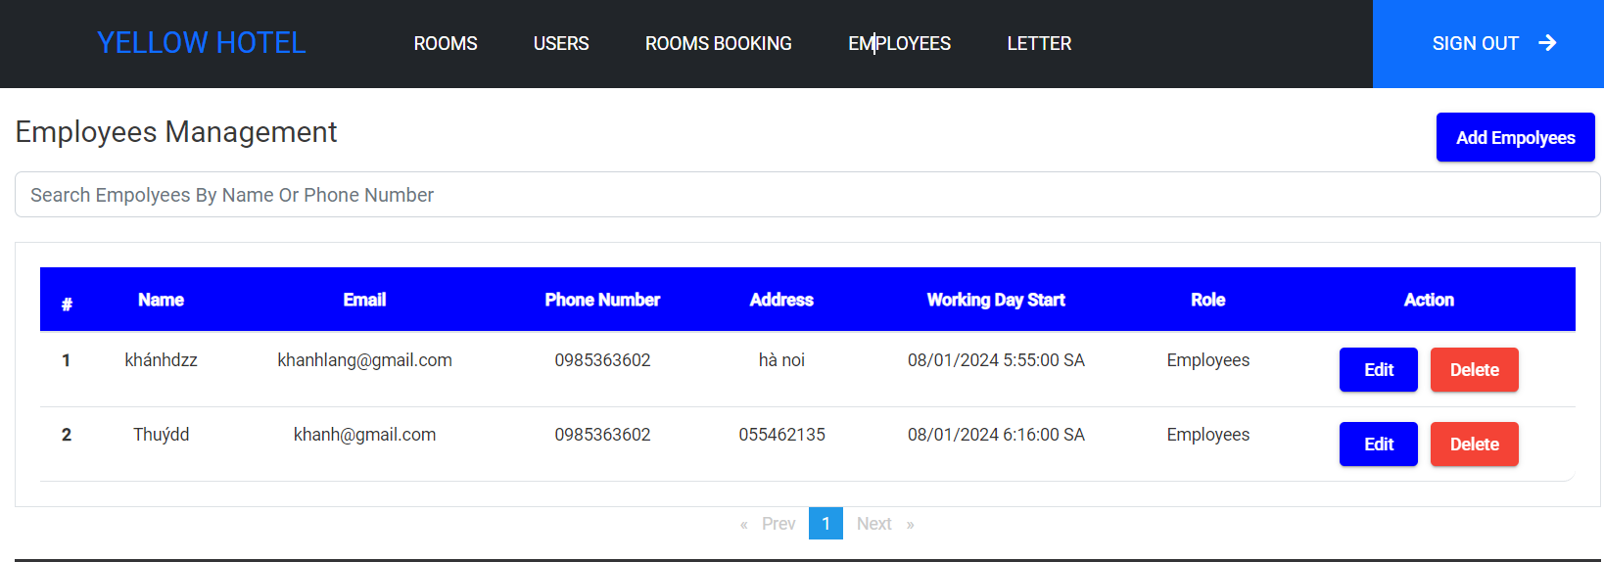
3.4.3 Trang quản lý nhân viên
Người dùng quản lý có thể tìm kiếm, thêm ,sửa và xoá nhân viên khách sạn:

Slide 22
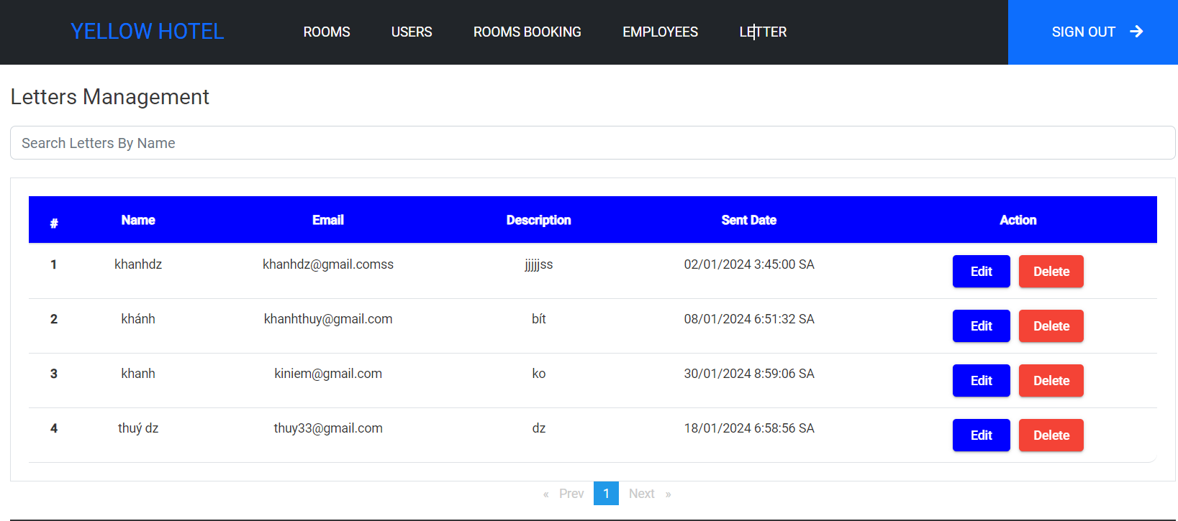
3.4.4 Trang quản lý thư khiếu nại
Người dùng quản lý có thể tìm kiếm, thêm ,sửa và xoá thư khiếu nại về khách sạn:

Slide 23
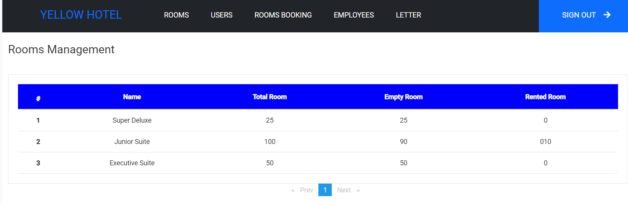
3.4.5 Trang quản lý phòng đã thuê

Slide 24
4. Phương hướng phát triển
Nghiên cứu thêm một số kiến trúc về quản lý khách sạn.
Đào tạo mô hình quản lý khách sạn từ đó phát hiện ra thêm các chức năng cần có trong ứng dụng.
Hoàn thiện ứng dụng, tối ưu hóa hiệu năng về hoạt động và mức tiêu thụ năng lượng.
Thu thập thêm dữ liệu về khách hàng từ đó đưa ra hướng phát triển.
Tích hợp thêm khả năng thanh toàn online

Slide 25
5. Hạn chế còn tồn đọng
Giao diện thiết kế còn đơn giản, thiếu tính thẩm mỹ, chưa thân thiện cho người dùng.
Chức năng quản lý giới hạn, chưa đáp ứng đầy đủ yêu cầu của một khách sạn quy mô lớn.
Khả năng mở rộng, tùy biến hệ thống hạn chế, phải phụ thuộc nhiều vào nhà phát triển.
Thiếu các tính năng tiện ích như quản lý khuyến mãi, tích điểm khách hàng, đặt phòng trực tuyến bằng nhiều ngôn ngữ khác nhau.
Hỗ trợ kết nối với các hệ thống quản lý khác như quán bar, nhà hàng còn yếu.
Tính bảo mật, an ninh thông tin chưa đảm bảo cao, dễ bị tấn công mã độc.
Tốc độ tải trang và đáp ứng yêu cầu người dùng còn hạn chế.

Slide 26


